Slide 1
Rozpatrywanie przez Wojewodę Mazowieckiego
wniosków o świadczenia w ramach koordynacji systemów zabezpieczenia społecznego

Slide 2
Decyzje w koordynacji
2017 r. Marszałek WM | 2018 r. Wojewoda Mazowiecki | I poł. 2019 r. Wojewoda Mazowiecki
3088 decyzji | 5472 decyzje | Ponad 5000 decyzji
 | wzrost o 77% | wzrost o ok 100%
Wojewoda Mazowiecki zgodnie ze stanem na koniec czerwca br. ma do rozpatrzenia ok. 10,5 tyś wniosków, z czego ok. 43 % stanowią te przejęte od marszałka.
Obecnie kończymy ponad 1000 spraw miesięcznie.
Sprawy rozpatrujemy zgodnie z kolejnością wpływu od najstarszych do najnowszych
przy założeniu łączenia i rozpatrywania wszystkich spraw danego klienta razem.

Slide 3
Elementy, które wpływają na szybkość rozpatrywania wniosków:
DOBRA WSPÓŁPRACA POMIĘDZY ORGANAMI
przekazywanie prawidłowych informacji wnioskodawcom o ich prawach i obowiązkach przed złożeniem wniosku;
przesyłanie prawidłowo wypełnionych wniosków wraz ze wszystkimi niezbędnymi załącznikami;
niezwłoczne dosyłanie wszystkich dodatkowych informacji oraz złożonych przez wnioskodawcę oświadczeń i dokumentów;
nie wydawanie decyzji / prawidłowe uchylanie decyzji gdy zachodzi koordynacja;
bieżący kontakt i współpraca

Slide 4
USTALENIE WŁAŚCIWOŚCI ORGANU czyli postępowanie w przypadku przebywania członka rodziny w krajach UE/EOG/Szwajcarii

Slide 5
I. Na etapie złożenia wniosku:
w przypadku gdy wnioskodawca, członek jego rodziny lub inna osoba (drugi rodzic dziecka), przebywa poza granicami Rzeczypospolitej Polskiej, w państwie, w którym mają zastosowanie przepisy o koordynacji systemów zabezpieczenia społecznego, organ właściwy przekazuje kompletny wniosek wraz z dokumentami wojewodzie
Ważne jest, aby na etapie przekazywania wniosku - wraz z dokumentacją - organ właściwy zebrał i przekazał podstawowe informacje, które umożliwią ustalenie czy zachodzi koordynacja, ponieważ tylko w przypadku ustalenia koordynacji wojewoda staje się organem właściwym rzeczowo do prowadzenia postępowania i rozstrzygnięcia prawa do świadczenia.
dopóki nie zostanie ustalona koordynacja w sprawie danego wniosku, za postępowanie odpowiada właściwy miejscowo wójt, burmistrz, prezydent miasta, tym samym jest odpowiedzialny za poprawność złożonego wniosku oraz za zebranie niezbędnej dokumentacji do ustalenia uprawnień do wnioskowanego świadczenia (w tym wzywa do prawidłowego wypełnienia wniosku oraz dostarczenia dokumentacji) – na podstawie polskiego prawa (art. 19 i art. 24a właściwych ustaw),
wnioski należy przesyłać w formie kopii potwierdzonych za zgodność z oryginałem,
po ustaleniu koordynacji wojewoda staje się organem właściwym rzeczowo do prowadzenia postępowania, postępowanie to prowadzi w oparciu o prawo polskie (właściwe ustawy) w połączeniu z prawem unijnym.

Slide 6
BŁĘDNIE WYPEŁNIONY WNIOSEK, BRAK DOKUMENTÓW
W przypadku, gdy wniosek nie jest poprawnie wypełniony i brak jest wskazania osoby, kraju (koordynacji podlega określona grupa państw!), dokładnych okresów (daty dzienne) i charakteru pobytu osoby za granicą, czyli nie ma możliwości ustalenia koordynacji:
takiego wniosku nie przesyła się wojewodzie,
2. przesłanie takiego wniosku wojewodzie będzie skutkowało ODESŁANIEM DO ORGANU WŁAŚCIWEGO, KTÓRYM NADAL JEST WŁAŚCIWY MIEJSCOWO WÓJT, BURMISTRZ, PREZYDENT MIASTA, który na podstawie prawa polskiego wzywa wnioskodawcę do poprawnego uzupełnienia wniosku lub dostarczenia dokumentów, złożenia informacji.
W obu przypadkach nieuzupełnienie wniosków / dokumentów / informacji skutkuje, zgodnie z prawem miejscowym, pozostawieniem wniosku bez rozpatrzenia przez organ właściwy !!!

Slide 7
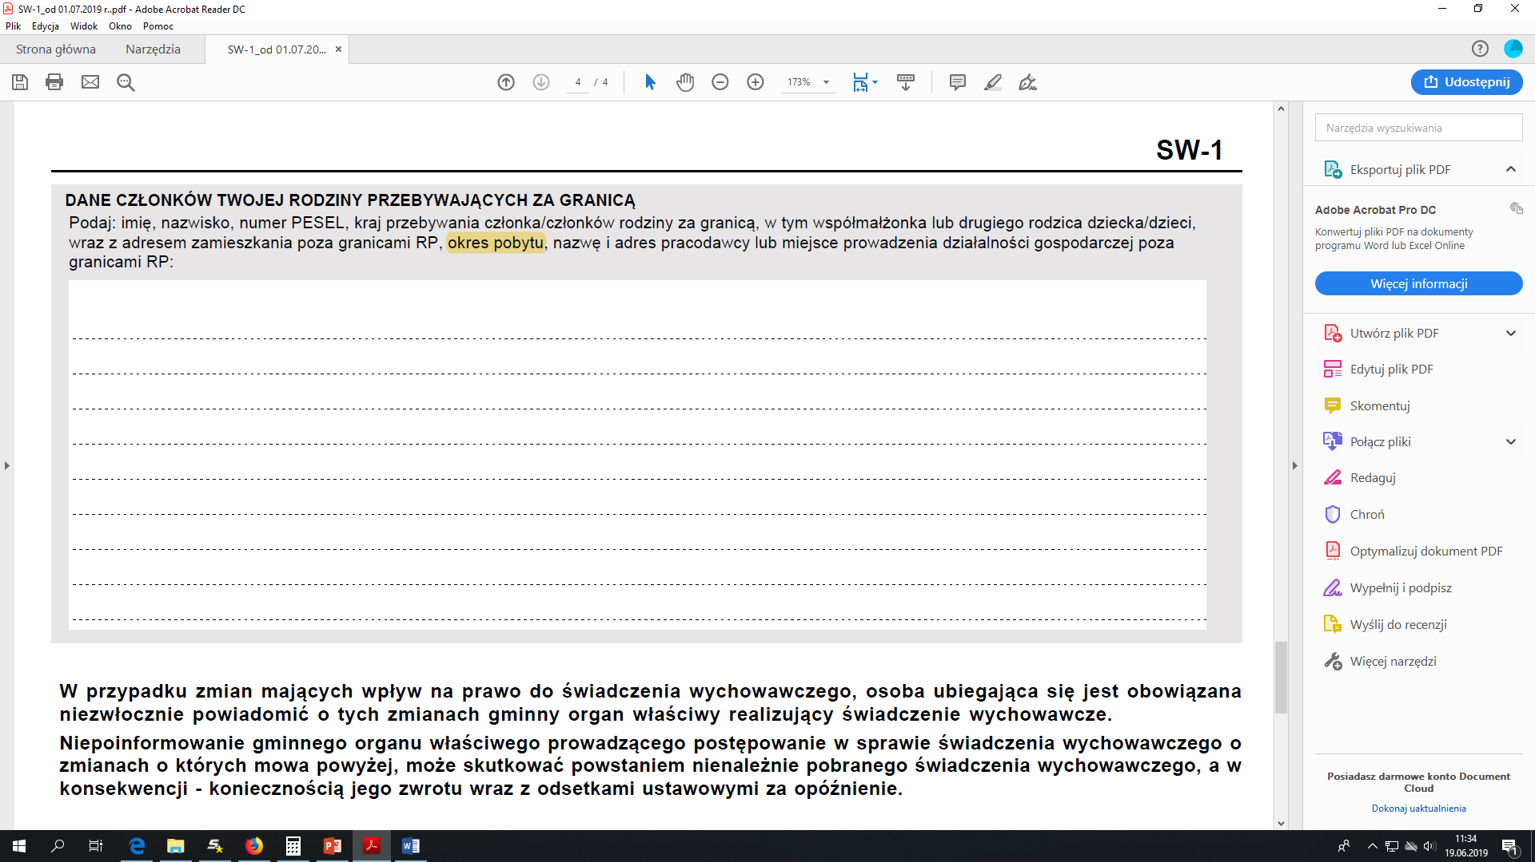
WAŻNE
Wskazanie we wniosku danych członków rodziny oraz innych osób przebywających poza granicami kraju w tym numeru PESEL, dokładnych okresów oraz charakteru przebywania jest obligatoryjne.

Slide 8
wnioski powinny być poprawnie i kompletnie wypełnione (należy pamiętać o prawidłowym pouczeniu wnioskodawcy w przypadku modyfikacji proponowanego wzoru wniosku)
wraz z wnioskiem należy przesłać komplet dokumentów, nie tylko w ramach koordynacji, ale także będących w posiadaniu organu właściwego pozostałych dokumentów niezbędnych do ustalenia uprawnień do wnioskowanych świadczeń
m.in.: wyroki, tytuły wykonawcze, postanowienia, umowy, decyzje, oświadczenia, zaświadczenia, w tym zaświadczenia organów egzekucyjnych, informacje o kwotach wypłaconych świadczeń z funduszu alimentacyjnego i świadczenia rodzicielskiego, PIT-y cząstkowe za rok bazowy i dokumenty, w tym oświadczenia, określające wysokość i rodzaj dochodu uzyskanego/utraconego
wszelkie zmiany, nowe, dodatkowe informacje wnioskodawca/świadczeniobiorca zgłasza organowi właściwemu, który niezwłocznie przesyła je wojewodzie zarówno na etapie prowadzonych postępowań jak i po wydaniu rozstrzygnięcia w sprawie wniosku,
po przesłaniu wniosku wojewodzie, do czasu ustalenia okresów koordynacji w stosunku do złożonego wniosku, nie wolno wydać rozstrzygnięcia na poziomie właściwego miejscowo wójta, burmistrza, prezydenta miasta !!!
przesyłając wniosek wojewodzie należy wskazać jakie świadczenia są/były przyznane w okresie, w którym może zachodzić koordynacja systemów zabezpieczenia społecznego

Slide 9
Po ustaleniu prawa do świadczenia:
W przypadku gdy osoba w dniu ustalenia prawa do świadczenia lub po dniu ustalenia prawa przebywa poza granicami Rzeczypospolitej Polskiej, w państwie, w którym mają zastosowanie przepisy o koordynacji systemów zabezpieczenia społecznego, organ właściwy występuje do wojewody o ustalenie, czy w sprawie mają zastosowanie przepisy o koordynacji systemów zabezpieczenia społecznego.
Zapytanie powinno zawierać dane umożliwiające ustalenie czy zachodzi koordynacja tak samo jak na etapie złożonego wniosku czyli: osobę, kraj (koordynacji podlega określona grupa państw!), dokładne okresy (daty dzienne) i charakter pobytu osoby za granicą.
Na tym etapie to organ właściwy ma narzędzie prawne do wezwania świadczeniobiorcy do wskazania wszystkich informacji / dostarczenia dokumentów, mogących mieć wpływ na przyznane prawo do świadczenia – pod rygorem wstrzymania wypłaty świadczenia.
! Świadczeniobiorca ma prawo zwrócić się z prośbą o wstrzymanie wypłaty tego świadczenia – nie jest to jednoznaczne z prośbą o uchylenie decyzji !
Ustalenie w tym przypadku koordynacji skutkuje koniecznością UCHYLENIA decyzji przez organ właściwy (uchylenie jest jedynym możliwym mechanizmem wskazanym w ustawach) dot. prawa do świadczenia w okresie koordynacji i poprowadzeniem dalszego postępowania przez wojewodę, kończącego się wydaniem rozstrzygnięcia uprawnień do świadczenia.

Slide 10
III. Kiedy zachodzi koordynacja systemów zabezpieczenia społecznego?
Przebywanie (zamieszkiwanie, pobyt w zakładzie karnym) - z wyjątkiem wyjazdu poza granice kraju lub pobytu turystycznego, leczniczego lub związanego z podjęciem przez dziecko kształcenia poza granicami Polski;
Zatrudnienie/działalność gospodarcza;
Pobieranie świadczeń (np. zasiłek dla bezrobotnych, zasiłek macierzyński, zasiłek chorobowy, świadczenie rehabilitacyjne, renta inwalidzka, renta rodzinna, emerytura, itp.) za granicą oraz transfer świadczeń zza granicy do Polski (nawet po powrocie do Polski);
Oddelegowanie w celu wykonywania pracy na terytorium innego kraju (zatrudnienie u polskiego pracodawcy) lub na własny rachunek (działalność gospodarcza zarejestrowana w Polsce) – dotyczy to także pracowników administracji rządowej i żołnierzy zawodowych skierowanych do pełnienia obowiązków służbowych za granicą;
Wykonywanie pracy w dwóch lub więcej krajach na podstawie polskiego zatrudnienia (uregulowane w warunkach zatrudnienia) – m.in. Kierowcy TIR;
Zatrudnienie jako marynarz na statku – wyłącznie w przypadku statków pływających pod banderą krajów UE/EOG/Szwajcaria

Slide 11
Podstawowe informacje niezbędne do ustalenia koordynacji stanowią:
dane osoby przebywającej za granicą (w tym imię i nazwisko, data urodzenia, numer PESEL, kraj pobytu, adres za granicą, dane pracodawcy za granicą),
dokładne okresy przebywania / zamieszkiwania, okresy zatrudnia / prowadzenia działalności, otrzymywania świadczeń (np. zasiłek dla bezrobotnych, zasiłek macierzyński, zasiłek chorobowy, renta inwalidzka, renta rodzinna, emerytura, itp.)
! za dokładne okresy uważa się daty w formacie dzień – miesiąc – rok, ponieważ w przypadku ustalania koordynacji sytuacja mająca miejsce 1-szego dnia miesiąca wywołuje skutek prawny na cały miesiąc !
Do koordynacji nie zalicza się pobytu turystycznego, leczniczego lub związanego z podjęciem przez dziecko kształcenia poza granicami Rzeczypospolitej Polskiej – w tych przypadkach nie przekazuje się wniosku wojewodzie i nie kieruje się zapytania czy zachodzi koordynacja systemów zabezpieczenia społecznego

Slide 12
Rodzaje świadczeń, a koordynacja
Zawsze podlegają: | Mogą podlegać: | Nie podlegają:
Świadczenie wychowawcze, Zasiłek rodzinny z dodatkami Zasiłek pielęgnacyjny na dziecko Świadczenie pielęgnacyjne Świadczenie rodzicielskie „za życiem” – czekamy na zmianę dot. wyłączenia z koordynacji | Zasiłek pielęgnacyjny dla osoby dorosłej Specjalny zasiłek opiekuńczy | Becikowe Fundusz alimentacyjny Dobry start
!!!! Ustalenie koordynacji powoduje konieczność UCHYLENIA przez organ właściwy wszystkich decyzji dot. rozstrzygnięć z zakresu wszystkich świadczeń podlegających koordynacji, a ustalonych przez organ właściwy we wskazanym okresie !!!!
Uwaga ! Niektóre kraje dopuszczają możliwość wypłaty świadczeń na dzieci małżonka lub partnera

Slide 13
IV. Kraj pierwszeństwa do wypłaty świadczeń
Zasadniczo za przyznawanie świadczeń odpowiada kraj, w którym prawo rodziny do świadczeń wynika z sytuacji zatrudnienia lub samozatrudnienia.
Jeśli prawo wynika z zatrudnienia lub samozatrudnienia w dwóch krajach, za udzielanie świadczeń odpowiada kraj, w którym mieszkają dzieci, jeśli pracuje w nim jedno z rodziców. W przeciwnym wypadku będzie to kraj, w którym wypłaca się najwyższe świadczenia.
Jeśli prawo do świadczeń jest związane z emeryturą lub rentą w dwóch krajach, za udzielanie świadczeń odpowiada kraj, w którym mieszkają dzieci, jeśli kraj ten wypłaca jedną z emerytur lub rent. W przeciwnym wypadku będzie to kraj, w którym są / były odprowadzane składki na ubezpieczenie społeczne lub najdłuższego zamieszkiwania.
Jeśli prawo do świadczeń jest związane z mieszkaniem w dwóch krajach, za udzielanie świadczeń odpowiada kraj, w którym mieszkają dzieci.
!!!! Ustalenie miejsca zamieszkania dzieci w okresie ustalonej koordynacji jest niezbędne do określenia kraju pierwszeństwa do wypłaty świadczeń !!!!

Slide 14
Aktywność zawodowa w Polsce oznacza:
Zatrudnienie i działalność gospodarczą, przy których odprowadzane są składki na ubezpieczenia społeczne;
Odprowadzane składki na ubezpieczenie społeczne w KRUS;
Świadczenie pielęgnacyjne, specjalny zasiłek opiekuńczy, zasiłek dla opiekuna, przy którym istnieje obowiązek odprowadzania składek na ubezpieczenia społeczne;
Zasiłek macierzyński po utracie zatrudnienia;
Zasiłek lub stypendium dla bezrobotnych;
Osoba bezrobotna, zgłoszona do ZUS jako sprawująca osobistą opiekę nad dzieckiem;
Zawieszenie działalności gospodarczej w związku z opieką nad dzieckiem.

Slide 15
Pierwszeństwo innego kraju, niż Polska
W przypadku ustalenia, że inny kraj ma pierwszeństwo do wypłaty świadczeń, wojewoda przesyła wniosek do właściwej instytucji za granicą do rozpatrzenia.
Po otrzymaniu wniosku właściwa instytucja sprawdza, czy jest krajem pierwszeństwa do wypłaty świadczeń:
Uznanie się za kraj pierwszeństwa do wypłaty świadczeń – przyznanie świadczeń za granicą następuje na podstawie przepisów prawa miejscowego;
Odmowa uznania się za kraj pierwszeństwa do wypłaty świadczeń – przesłanie informacji do wojewody, wojewoda weryfikuje przesłane informacje i wydaje rozstrzygnięcie na podstawie przepisów krajowych.
Dodatki dyferencyjne
Świadczenia przyznane przez kraj właściwy do wypłaty świadczeń mogą okazać się niższe od świadczeń, jakie należą się w drugim kraju, w którym przysługuje prawo do świadczeń. W takim wypadku drugi kraj wypłaca dodatek odpowiadający różnicy między tymi dwoma świadczeniami.

Slide 16
Pamiętaj !!!!
Nie ma możliwości wyboru kraju, z którego wnioskodawca chce otrzymywać świadczenia.
Za każdym razem należy ustalić kraj pierwszeństwa do wypłaty świadczeń na podstawie prawa unijnego.

Slide 17
W sprawach dotyczących przyznania świadczenia wychowawczego od dnia 1 lipca 2019 r. wojewoda wydaje rozstrzygnięcie w formie informacji
W pozostałych postępowaniach nadal wydawane będą decyzje / postanowienia
Po wydaniu decyzji / rozstrzygnięcia wojewoda wysyła formularz z informacją o wydanym rozstrzygnięciu do właściwej instytucji łącznikowej za granicą

